Slide 1

Фәнирәнең хикмәтле “Куян күчтәнәче”
20 ноябрь көнне Русиядә Әдәбият елы уңаеннан “Укучының Мәдәни көндәлеге“ проекты кысаларында гимназиянең 4А,Б сыйныфы укучылары өчен тумышы белән районыбызның Шода авылынан, бүгенге көндә Казан шәһәрендә яшәп ятучы, “Куян күчтәнәче” һәм “Хәрефләр һәм саннар илендә” исемле ике балалар китабы авторы Фәнирә ХакШәйхи белән “ХакШәйхинең хикмәтле “Куян күчтәнәче” исемле очрашу кичәсе узды. Кичә барышында балалар шагыйрәнең китапханәдә булган китаплары белән таныштылар, аның шигырьләрен сөйләделәр, җырларын тыңладылар. “Мәктәптән тыш эшләр үзәгенең” Хакимзянова А. И. җитәкләгән театр түгәрәгенә йөргән гимназиянең 4 сыйныф балалары язучының “Күрексез эт баласы” исемле әкиятен сәхнәләштерделәр. Шулай ук балалар шагыйрә апаларының типографиядә басылырга үз чиратын көтеп ятучы өченче китабына кергән “Баллы белән җилбәзәк” исемле әкиятен аудиоязмадан тыңладылар. Кичә барышында укучылар шагыйрә апаларына үзләрен кызыксындырган сорауларын да бирделәр. Фәнирә апалары балаларга үзенең өр-яңа шигырьләрен дә укыды. Ә Дорга авыл Мәдәният йорты директоры Алексеев Николайның Дорга китапханәсе китапханәчесе Алексеева Ф.А. белән башкарылган шагыйрәнең “Гөлләрем” шигыренә язылган җыры тыңлаучылар өчен дә, автор өчен беренче тапкыр яңгырап кичәбезне тәмамлады.

Slide 2
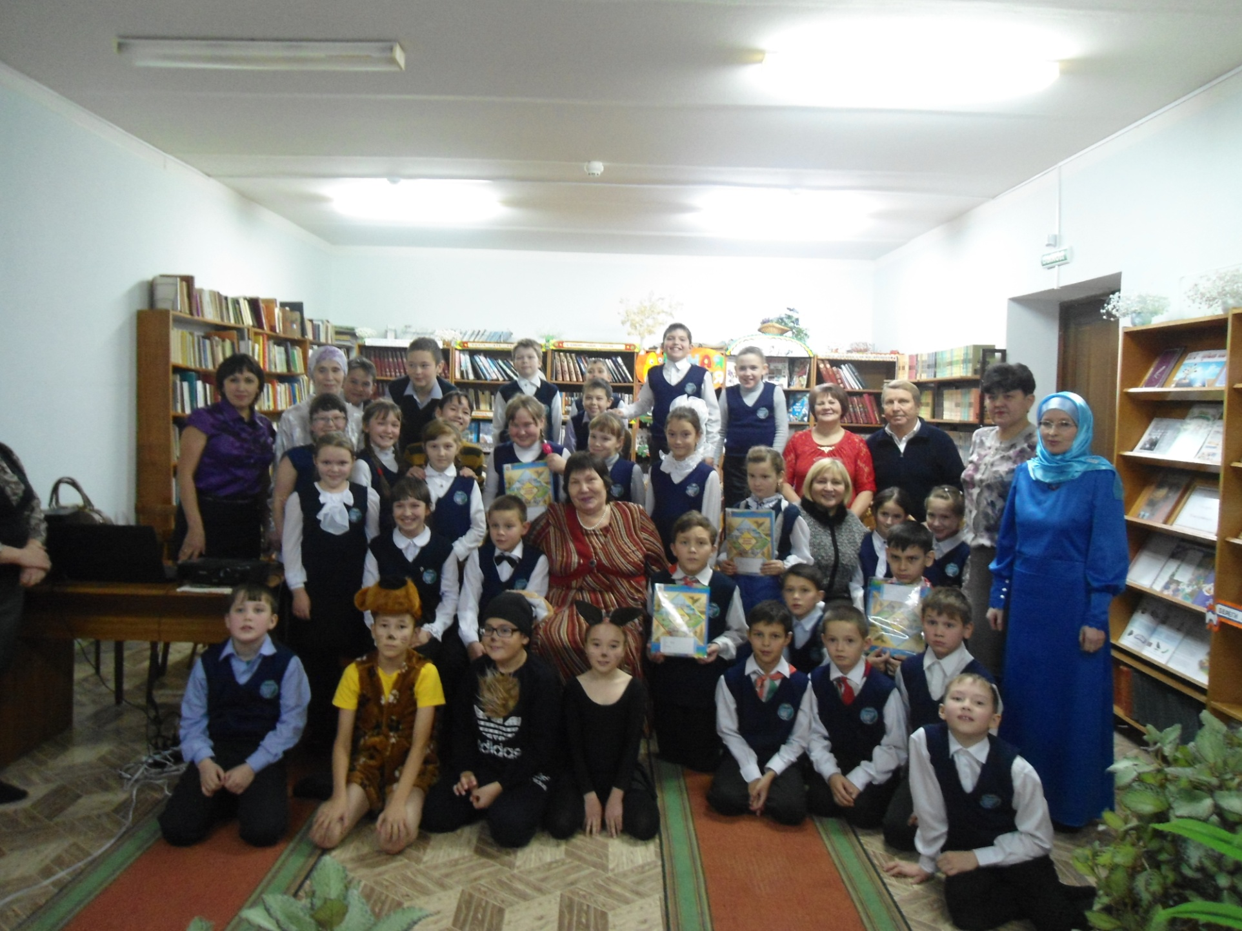

Slide 3
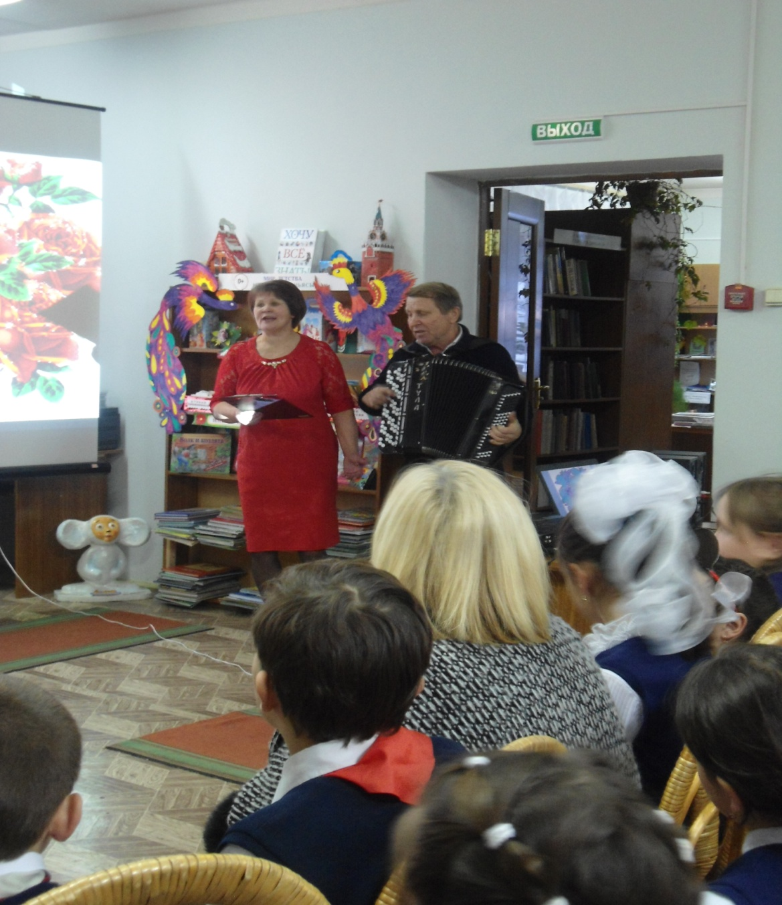

Slide 4
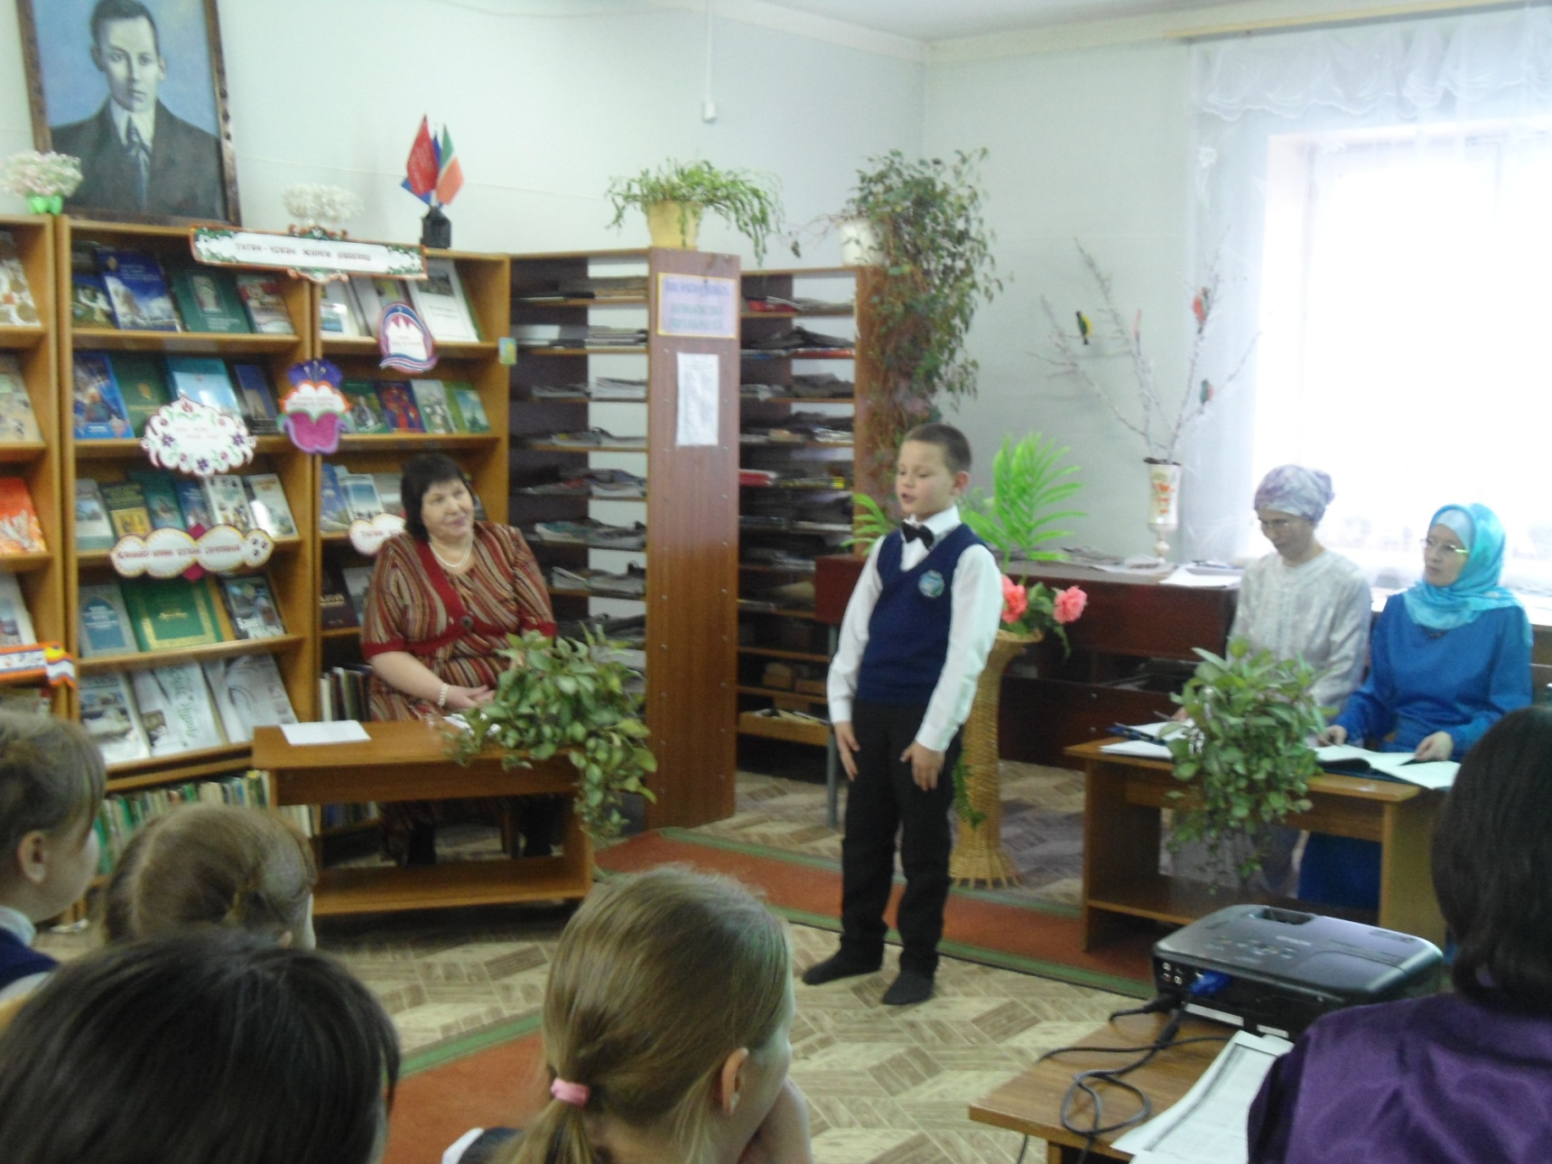

Slide 5
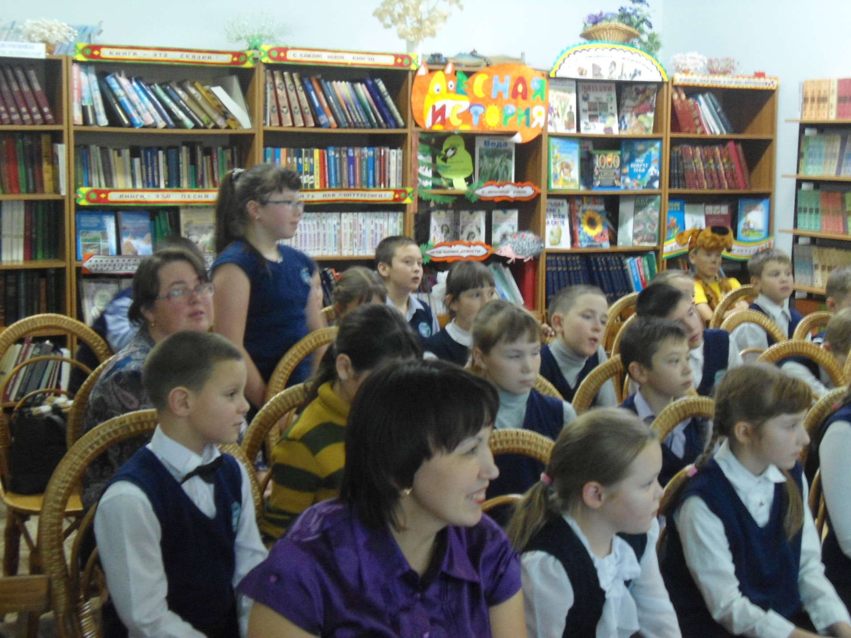

Slide 6
